Slide 1
Ravintoaineet
(hiilihydraatit, proteiinit ja rasvat)

Slide 2
Hiilihydraatit
Hiilihydraatit (esimerkiksi sokerit) ovat rengasrakenteisia yhdisteitä, jotka luokitellaan renkaiden lukumäärän perusteella monosakkarideihin, disakkarideihin ja polysakkarideihin.

Slide 3
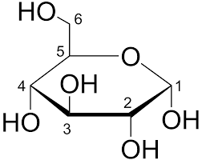
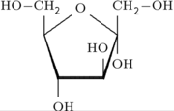
Monosakkaridit
koostuvat yhdestä rengasrakenteisesta molekyylistä
imeytyvät heti elimistöön
käytetään esimerkiksi välittömään elimistön energian tarpeeseen
glukoosi eli rypälesokeri
fruktoosi eli hedelmäsokeri

Slide 4
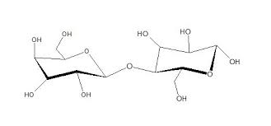
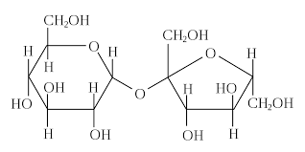
Disakkaridit
koostuvat kahdesta rengasrakenteisesta monosakkaridi molekyylistä
sakkaroosi eli tavallinen sokerijuurikkaasta tai sokeriruo`osta valmistettu sokeri
laktoosi eli maitosokeri

Slide 5
Polysakkaridit
koostuvat pitkistä rengasrakenteisista glukoosiketjuista
tärkkelys eli kasveihin vararavintona sitoutunut sokeri
viljassa ja juureksissa
kuumennus ja sylki pilkkovat tärkkelystä pienemmiksi palasiksi
selluloosa eli kasvien tukirakenteen muodostava sokeri
kutsutaan myös ravintokuiduksi, joka on välttämätöntä suolen toiminnalle
esim. ruisleipä, kasvit ja puut
ihmisen elimistö ei voi pilkkoa, mutta esimerkiksi lehmä voi käyttää ravinnokseen

Slide 6
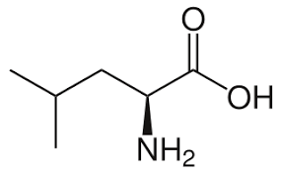
Proteiinit eli valkuaisaineet
Proteiinit ovat solujen rakennusaineita.
Rakenteeltaan proteiinit ovat kuitumaisia tai pallomaisia.
Proteiinit muodostuvat aminohapoista, jotka sitoutuvat toisiinsa peptidisidoksin.
Aminohappoja on noin 20 erilaista, joista ihminen tarvitsee ravinnosta 8, loppuja elimistö pystyy valmistamaan itse.
Ravinnosta saadut proteiinit pilkkoutuvat elimistössä aminohapoiksi, joista elimistö valmistaa itselleen sopivat proteiinit.

Slide 7
Proteiineja sisältäviä tuotteita
kanamuna
liha
kala
maitotuotteet
pavut
linssit
herneet
riisi
sirkat ja toukat
ihmisen kynnet, hiukset ja lihakset sekä eläinten turkit ovat pelkkää proteiinia
Proteiinien rakenne vaurioituu helposti esim. lämmön, hapon ja suolan vaikutuksesta.

Slide 8
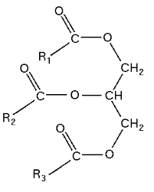
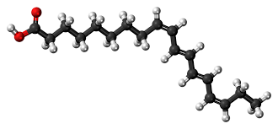
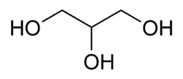
Rasvat
Rasvat muodostuvat rasvahapoista ja glyserolista, joiden välillä esterisidos
tarvitaan energian lähteiksi
rasvahapot ovat pitkäketjuisia karboksyylihappoja

Slide 9
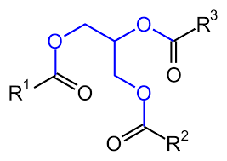
Tyydyttyneet eli kovat rasvat
Tyydyttyneen rasvan rasvahappo-osissa hiilien välillä vain yksöissidoksia.
Esimerkiksi voi, täysmaitotuotteet, lihatuotteet (pois lukien kala), leivonnaiset, kananmunan keltuainen ja monet makeiset sisältävät kovaa rasvaa.
Nostaa veren kolesterolipitoisuutta aiheuttaen verisuonien kalkkeutumista ja sitä kautta sydän ja verisuonitauteja.

Slide 10
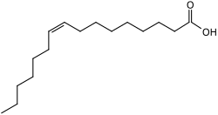
Tyydyttymättömät eli pehmeät rasvat
Tyydyttymättömissä rasvoissa rasvahappo-osissa esiintyy vähintään yksi kaksois-sidos.
Esimerkiksi kasviöljyt ja rasvat (pois lukien kookos), kalat, mantelit ja pähkinät sisältävät pehmeitä rasvoja.

Slide 11
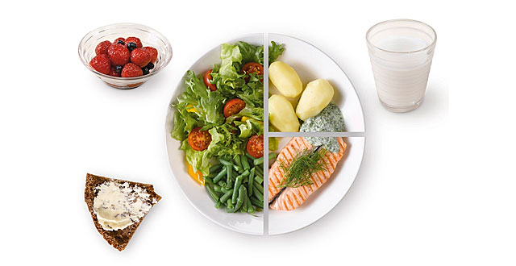
Terveellinen ruokavalio
Lautasmalli

Slide 12
suola saantisuositus 5g/päivä (vastaa noin 8 ruisleipäpalaa lisukkeineen)
sokeri saantisuositus 50-60g/päivä ( vastaa noin 0,5 l limppari pulloa)
Foolihappo (vihannekset, juurekset, pavut, herneet, leipä, viljat, hedelmät, marjat, pähkinät, siemenet)
B12 vitamiini (eläinperäiset ruoka-aineet, kasvissyöjien täytyy ottaa ravintolisänä)
D-vitamiini (kala, kananmuna, maksa, sienet, maitotuotteet)

